Slide 1
虚拟现实-化学实验室

Slide 2
介绍
本应用利用VR和AR技术实现用户在虚拟化学实验室做化学实验并且直观观察实验结果和元素表原子结构排列组成的功能
两种交互模式
Oculus HMD + PC + Hand Controllers + AR
Mobile + PC + Leap Motion + AR

Slide 3
设计动机
通过 VR 和AR 技术实现在虚拟化学实验室里进行化学实验有以下优势
可反复练习实验操作，熟悉实验操作流程
对于部分危险试剂，降低初学者危险性
节约试剂材料
直观动态的观察分子组合和排列结构

Slide 4
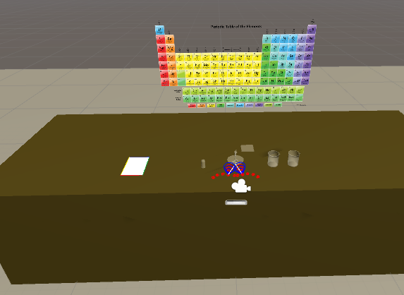
实验台场景

Slide 5
Menu UI
选择实验
实验一：镁条的燃烧
实验准备
实验二：双氧水的分解
实验流程
实验三：酸碱中和反应
实验现象
实验四：…
实验原理
拓展学习
元素周期表
Na
原子结构(动态)
Cl
Mark AR
…

Slide 6
Menu UI
VR
E1: Magnesium ribbon combustion
Prepare
Experiments
E2: Hydrogen peroxide decomposition
Procedure
Phenomenon
Main Menu
E3: Acid-Base Neutralization Reaction
Experimental
Principles
E4: …
AR
Periodic table of Elements
Expansive
Learning
Na
Cl
Atomic Structure(dynamic)
Mark AR
…
…

Slide 7
实验一
镁条燃烧
所需物品
镁条，沙碗，烧杯，钳子，护眼镜，食醋
实验理论
镁条的燃烧反应改变了原子的排列
镁+ 氧气 ——氧化镁
2Mg+H2O+CO2+O2——Mg2(OH)2CO3
2Mg+O2——点燃——2MgO
实验方法
放置沙碗，把一根镁条在沙碗上边燃烧，观察现象
把两个烧杯里放入等量的食醋，把燃烧过的镁条和没有燃烧的镁条分别放入两只烧杯中观察现象。
实验现象/结果
镁条燃烧时发出耀眼白光，放出大量的热，生成白色固体。
放入燃烧后镁条的烧杯没有放应
放入正常的镁条的烧杯中 镁条渐渐溶解并有气泡产生
Mg + 2CH3COOH ——(CH3COO)2Mg + + H2（ ↑ ）

Slide 8
实验一操作流程()
翻看试验台上实验须知 或观看实验演示视频（可选）
带上护目镜
拿起实验台上的火柴 ，点燃火柴后点燃酒精灯
用镊子（手）夹起桌上两条镁条中的一条，并放在酒精灯上燃烧
观察实验现象
把燃烧后的镁条放入一个装有食醋的烧杯中，把未经过燃烧的镁条放入另一个烧杯的食醋中 观察实验现象
关闭酒精灯
实验现象：
镁条燃烧时发出耀眼白光，放出大量的热，生成白色固体。
放入燃烧后镁条的烧杯没有放应
放入正常的镁条的烧杯中 镁条渐渐溶解并有气泡产生

Slide 9
实验二
双氧水分解实验
2H2O2——(MnO2作催化剂)——2H2O+O2↑

Slide 10
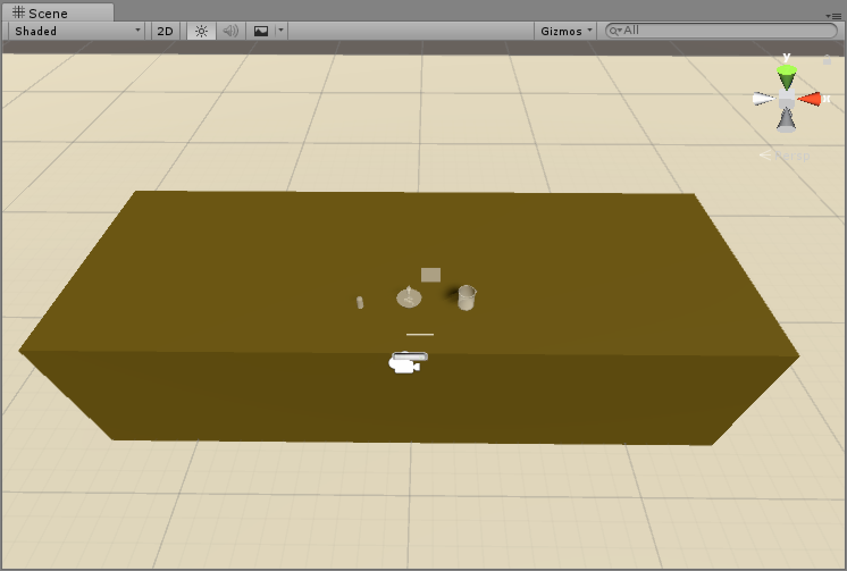
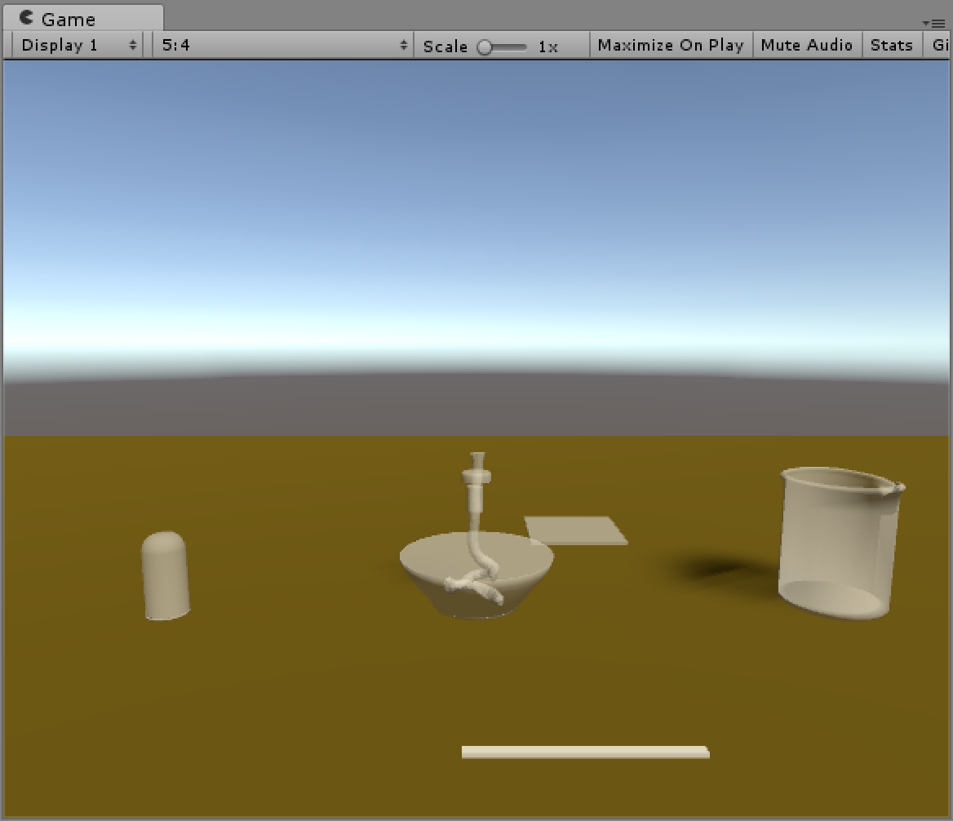
实验台
酒精灯
烧杯
酒精灯盖
镁条

Slide 11
Laboratory Furniture
Alcohol lamp
beaker
Alcohol lamp cover
magnesium strips

Slide 12
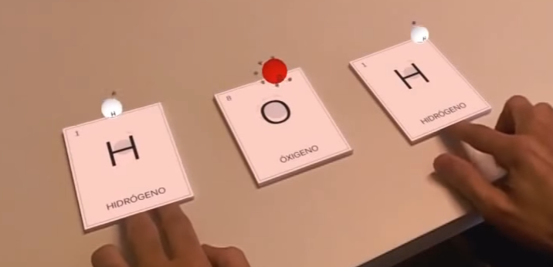
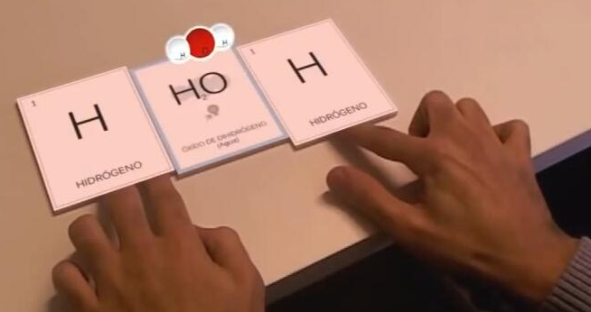
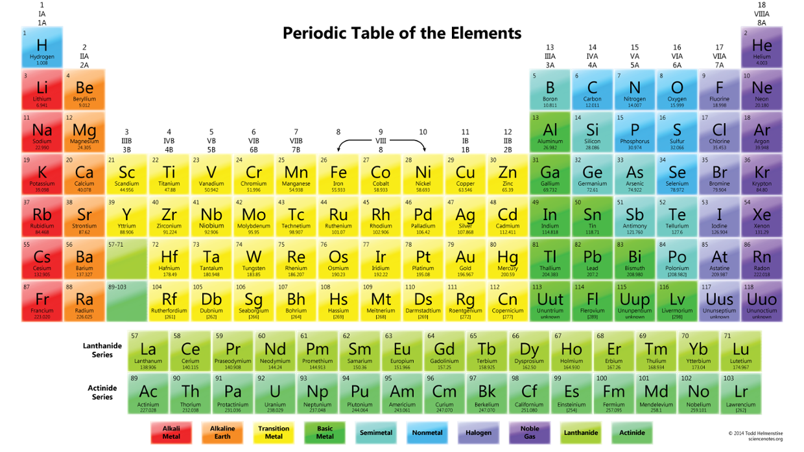
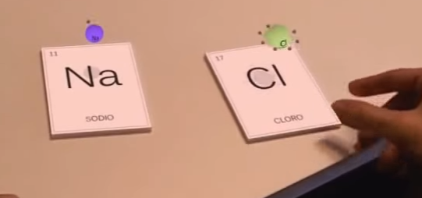
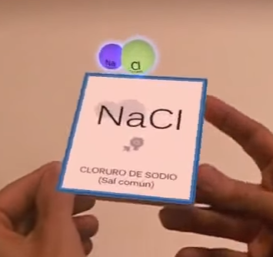
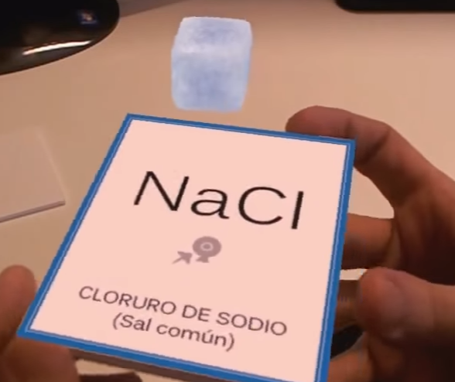
AR
选择元素 在用户面前卡片上呈现原子结构
把两个元素拖动到一起呈现NaCl的组成结构

Slide 13
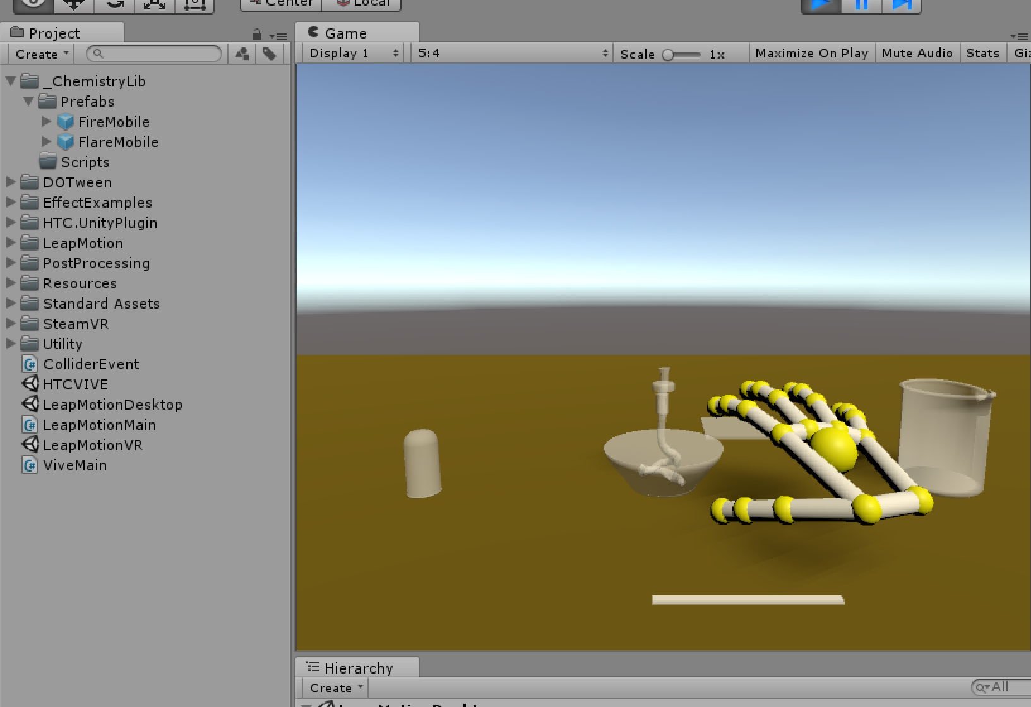
场景

Slide 14
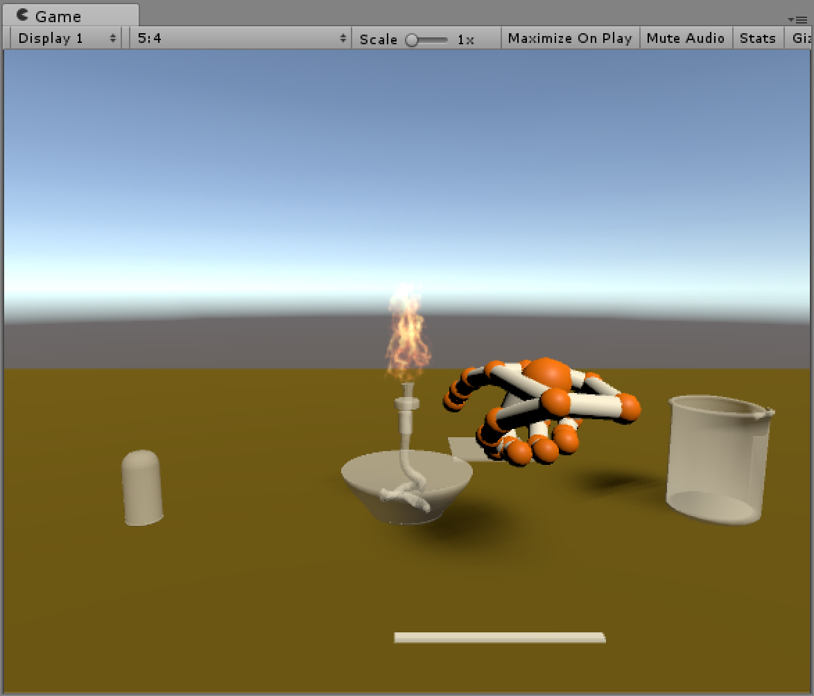
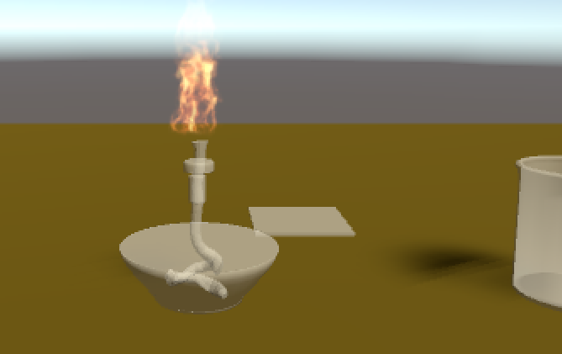
点火

Slide 15
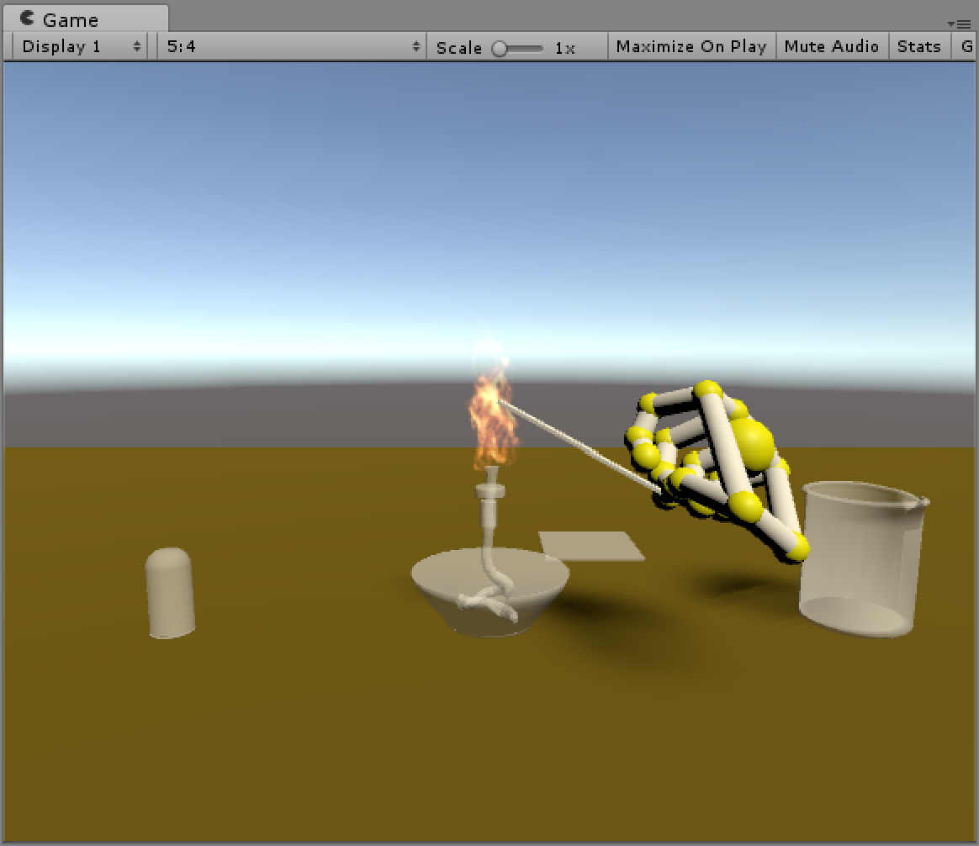
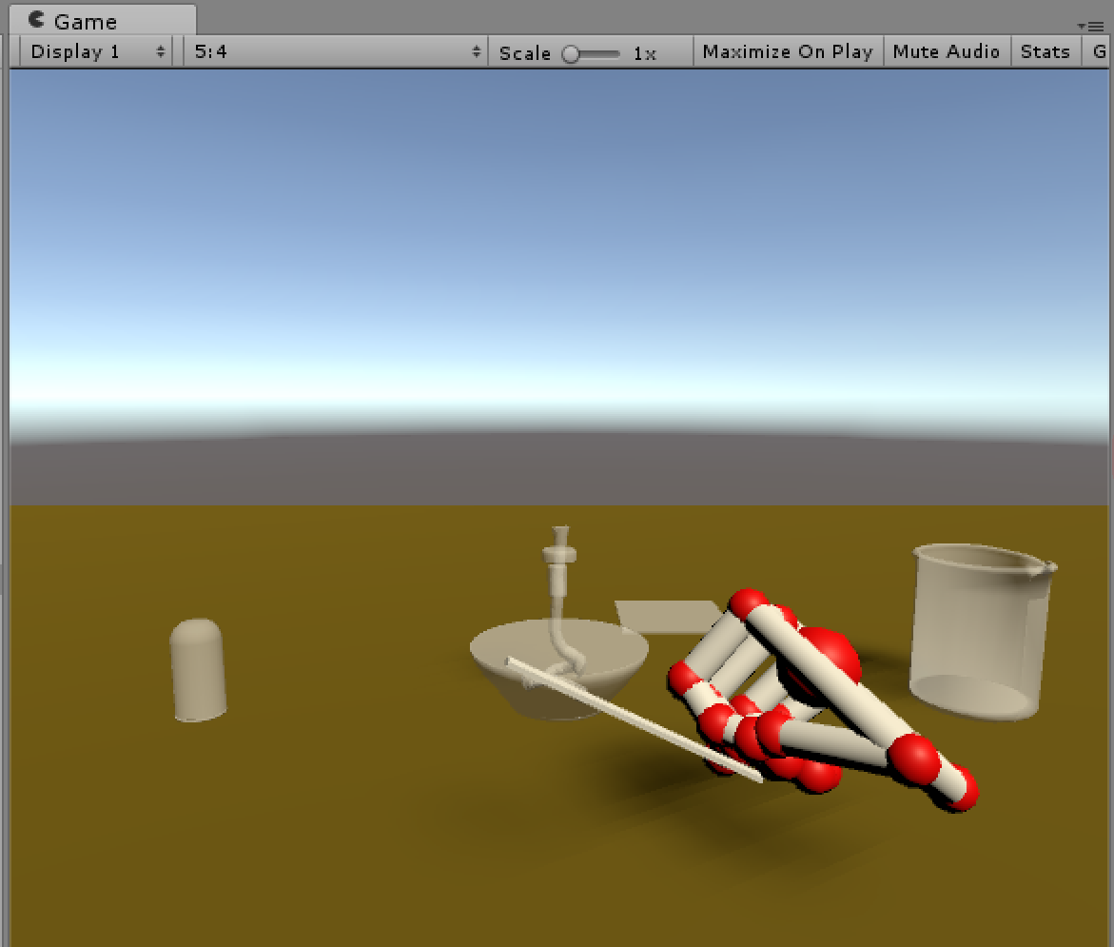
点燃镁条

Slide 16
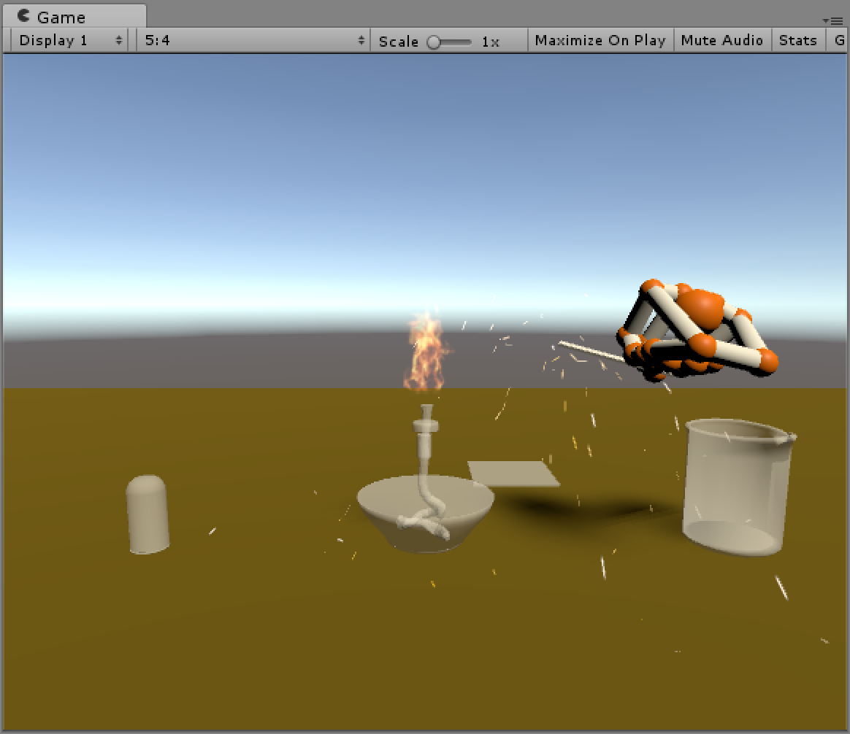
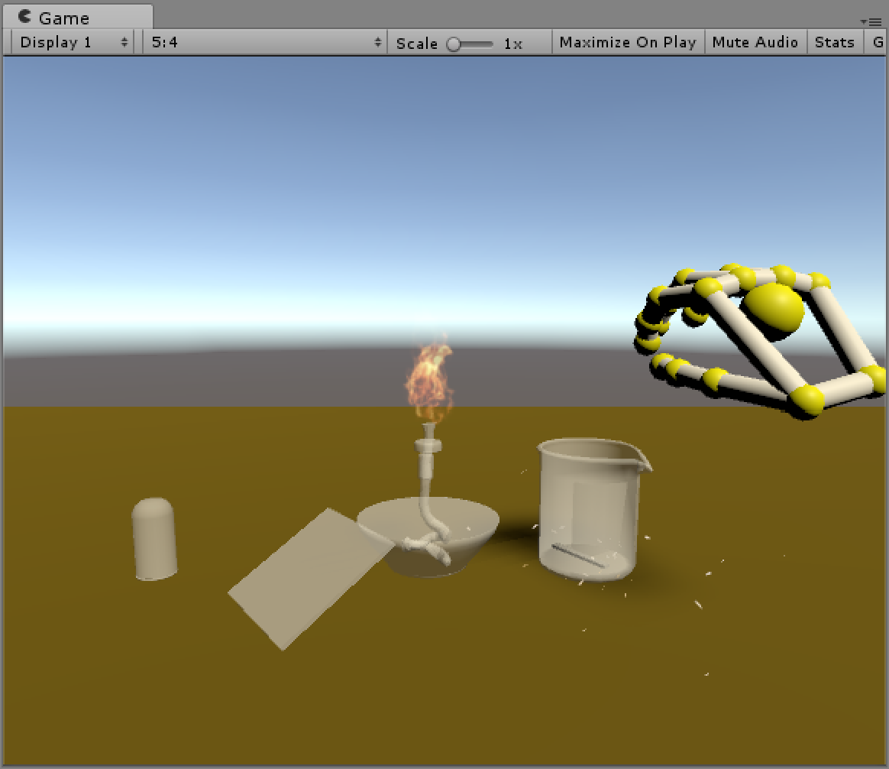
放入烧杯

Slide 17
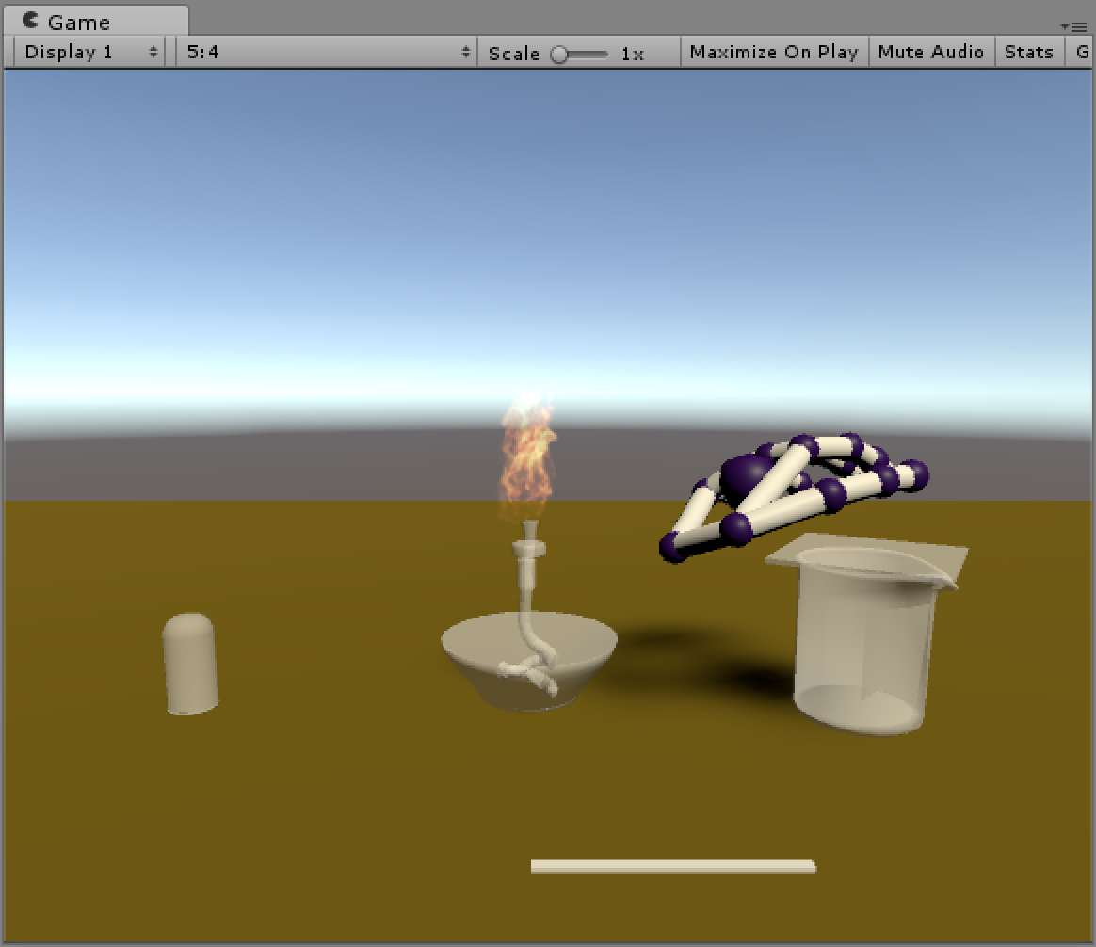
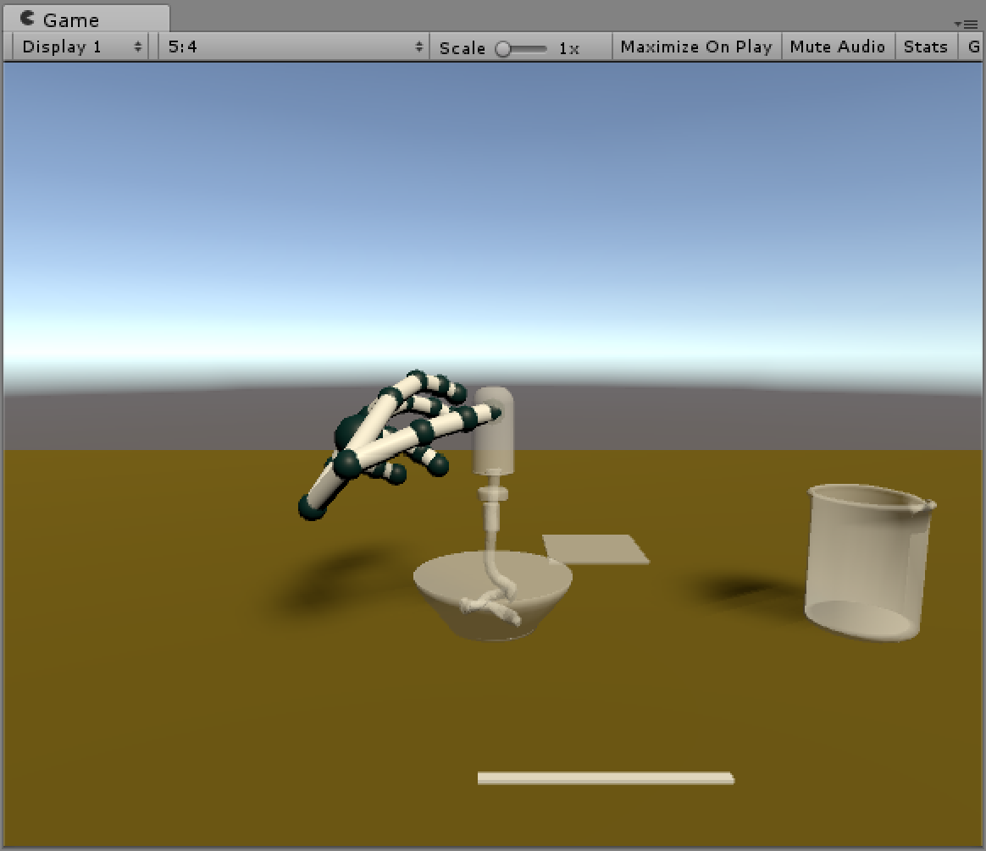
关闭酒精灯

Slide 18
参考links
SuperChem VR Trailer - YouTube https://www.youtube.com/watch?v=UUUL7ToMgwk
Chemistry Lab VR: SB Hacks II - YouTube https://www.youtube.com/watch?v=E3-3Rqok3uI
Conduct Chemistry Experiments In A Virtual Lab - YouTube https://www.youtube.com/watch?v=O55o0wimf_w
AR Chemistry Augmented Reality Education Arloon - YouTube https://www.youtube.com/watch?v=DXLyBQTS5-w
VR chemistry class - YouTube https://www.youtube.com/watch?v=rnj848hJ0TU
Web-based interactive 3D molecular viewer with Augmented Reality & Holographic Display - YouTube https://www.youtube.com/watch?v=QWY7UikT42g&t=167s
Dáskalos – an interactive science teacher for augmented reality - YouTube https://www.youtube.com/watch?v=gMxdBdLpVgc

